Slide 1
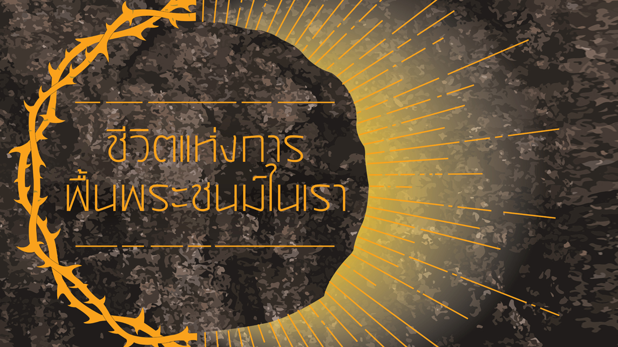

Slide 2

คำเทศนาชุด ชีวิตแห่งการฟื้นพระชนม์ในเรา ตอนที่ 2: ฤทธิ์เดชแห่งการฟื้นพระชนม์
ให้ชีวิตใหม่แก่ท่าน
Resurrection Life Series
Part 2: Resurrection Power Gives You New Life.

Slide 3
1. ความจริงประการที่ #1 โดยทางการฟื้นคืนพระชนม์ของ
องค์พระเยซูคริสต์ ท่านได้ถูกชุบให้ฟื้นขึ้นแล้ว
โรม 6:4-54 ฉะนั้นเราจึงถูกฝังไว้กับพระองค์แล้วโดยการบัพติศมาเข้าในความตาย
เพื่อว่าเราเองก็จะได้มีชีวิตใหม่เช่นเดียวกับที่ทรงให้พระคริสต์เป็นขึ้นจากตายโดย
พระเกียรติสิริของพระบิดา 5 ถ้าเราได้มีส่วนร่วมกับพระองค์ในการตายเหมือน
พระองค์ แน่นอนเราจะมีส่วนร่วมในการเป็นขึ้นจากตายเหมือนพระองค์
1.Truth #1 Through the resurrection of Jesus you have raised up.
Romans 6:4-5

Slide 4
2. ความจริงประการที่ #2 โดยทางการฟื้นคืนพระชนม์ขององค์
พระเยซูคริสต์ ท่านเป็นอิสระจากฤทธิ์อำนาจของความบาปแล้ว
โรม 6:5-6 5 ถ้าเราได้มีส่วนร่วมกับพระองค์ในการตายเหมือนพระองค์
แน่นอนเราจะมีส่วนร่วมในการเป็นขึ้นจากตายเหมือนพระองค์ 6 เพราะ
เรารู้ว่าตัวเก่าของเราถูกตรึงไว้กับพระองค์แล้วเพื่อกายบาปนั้นจะถูก
ขจัดไป เพื่อเราจะไม่เป็นทาสบาปอีกต่อไป”
2. Truth #2 Through the resurrection you are freed from the power of sin.
Romans 6:5-6

Slide 5
3. ความจริงประการที่ #3 โดยทางการฟื้นคืนพระชนม์ขององค์
พระเยซูคริสต์ ท่านได้รับชีวิตใหม่แล้ว
โรม 6:4 ฉะนั้นเราจึงถูกฝังไว้กับพระองค์แล้วโดยการบัพติศมาเข้า
ในความตาย เพื่อว่าเราเองก็จะได้มีชีวิตใหม่เช่นเดียวกับที่ทรงให
พระคริสต์เป็นขึ้นจากตายโดยพระเกียรติสิริของพระบิดา
3. Truth #3 Through the resurrection you receive new life.
Romans 6:4

Slide 6
คำเทศนาชุด ชีวิตแห่งการฟื้นพระชนม์ในเรา ตอนที่ 2: ฤทธิ์เดชแห่งการฟื้นพระชนม์
ให้ชีวิตใหม่แก่ท่าน
Resurrection Life Series
Part 2: Resurrection Power Gives You New Life.

